Slide 1
과목 소개
고급 데이터베이스

Slide 2
목표 및 주요 내용
데이터베이스의 물리적/논리적 설계 능력 배양
질의 처리 과정에 대한 이해
논리적 설계 관련
E-R 데이터 모델
관계형 모델과 정규화 개념
물리적 설계 관련
테이블의 파일 구조
다양한 종류의 인덱스
질의 처리 관련
SQL 문의 질의 처리 과정
질의 최적화 개념
Notes:
강의 목표와 강의를 통해 예상되는 결과 또는 개발되는 능력

Slide 3
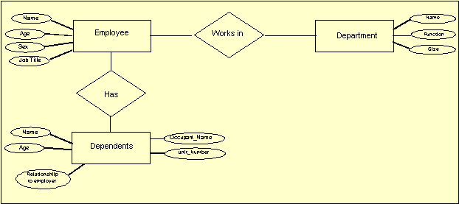
논리적 설계 – rough idea
E-R modeling
테이블 설계
E-R diagram으로부터 매핑 → 테이블 구조로 변경
정규화
설계된 테이블들이 적절한지 분석
Notes:
강의 목표와 강의를 통해 예상되는 결과 또는 개발되는 능력

Slide 4
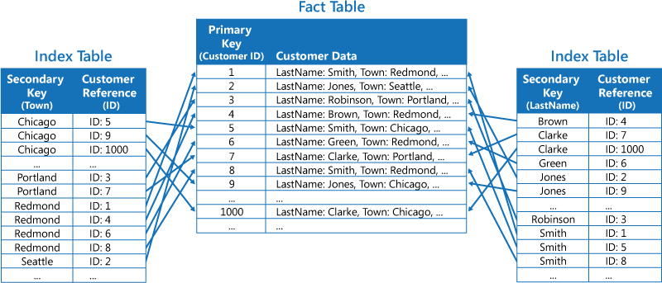
물리적 설계 – rough idea
테이블의 물리적 구조 – 파일
레코드와 페이지
Index 개념 예제
다양한 구조의 인덱스: B+ tree, Hash
Notes:
강의 목표와 강의를 통해 예상되는 결과 또는 개발되는 능력

Slide 5
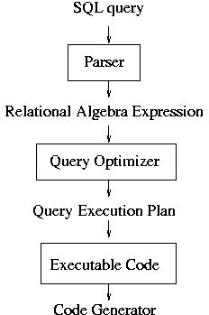
질의 처리 – rough idea1
처리 절차 흐름도
관계대수
처리 절차 기술
Notes:
강의 목표와 강의를 통해 예상되는 결과 또는 개발되는 능력

Slide 6
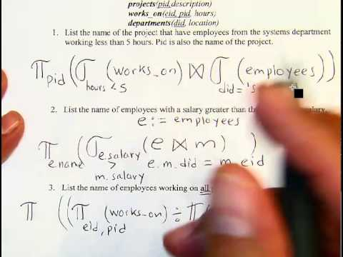
질의 처리 – rough idea2
관계대수
처리 절차 기술
Notes:
강의 목표와 강의를 통해 예상되는 결과 또는 개발되는 능력

Slide 7
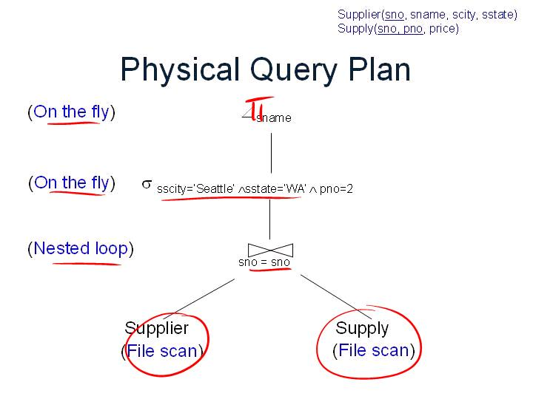
질의 처리 – rough idea3
Notes:
강의 목표와 강의를 통해 예상되는 결과 또는 개발되는 능력

Slide 8
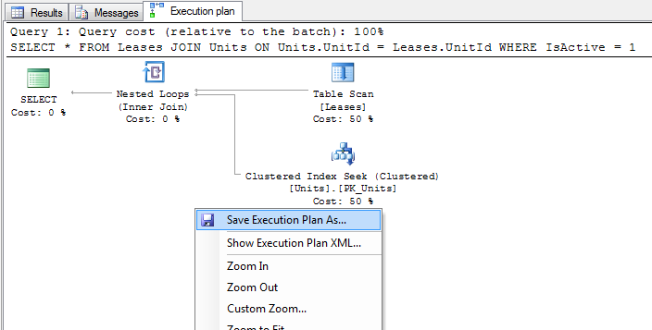
질의 처리 – rough idea4
질의 실행 계획 예
ee, Hash
Notes:
강의 목표와 강의를 통해 예상되는 결과 또는 개발되는 능력

Slide 9
사용 시스템
MySQL
설치 방법
MySQL 설치 방법을 제공하는 사이트들 참조.
http://withcoding.com/26
자료
http://www.mysqltutorial.org/
MySQL tutorial (다양한 Youtube 참조)
MySQL Workbench Tutorial(https://www.youtube.com/watch?v=X_umYKqKaF0)
MS SQL Server Express -- 과제로만 사용할 예정.
자료
http://www.sqlservertutorial.net/ (developer edition 기반 설명)
https://www.microsoft.com/en-us/sql-server/sql-server-editions-express
Notes:
강의 목표와 강의를 통해 예상되는 결과 또는 개발되는 능력

Slide 10
교재 및 수업 진행 순서
교재
Database Management Systems, Ramakrishnan & Gehrke
Database Processing, Kroenke & Auer
수업 진행 순서
MySQL, MS SQL Server 및 SQL 복습 관련
Relational Algebra(관계대수) - RG
Index and Table organization (물리적 저장구조) - RG
Query Processing and Query Optimization - RG
E-R Model, Normalization - KA
Notes:
강의 목표와 강의를 통해 예상되는 결과 또는 개발되는 능력

Slide 11
수업 관련 정보
이러닝 시스템
공지 사항, 자료실에 정보 올릴 예정
Notes:
강의 목표와 강의를 통해 예상되는 결과 또는 개발되는 능력

